Slide 1

POLARIS
Integrantes:
Nicolas Pinilla
Francisco Gonzalez

Slide 2








EQUIPO DE TRABAJO
Roles y Responsabilidades
NP
FG
Nicolás Pinilla
Francisco González
DESARROLLADOR · ARQUITECTO · UI/UX
ANALISTA · QA · DOCUMENTACIÓN
Desarrollo de software web y móvil
Análisis de requerimientos
Arquitectura de base de datos
Documentación del proyecto
Diseño UI / UX
Pruebas QA y control de calidad
Decisiones técnicas del proyecto
Testeo multiplataforma
2 integrantes · Proyecto Polaris

Slide 3
Problemática
En Chile, y particularmente en las zonas urbanas de la Región Metropolitana, la inseguridad es una preocupación que crece año tras año, ligado también a una desconfianza creciente entre vecinos al no estar al tanto de lo que ocurre en sus alrededores.
La comunicación entre vecinos actualmente es fragmentada, y la mayoría de las veces inconclusa o limitada. Se basa principalmente en grupos de WhatsApp informales, redes sociales generalistas o aplicaciones como SoSafe, que ofrecen funcionalidades limitadas para la comunidad, eventos y comercio local. Esto causa una insatisfacción en la comunicación entre vecinos que buscan algo que sea claro y conciso.

Slide 4
Objetivo
El propósito de Polaris no es solo la seguridad, es formar una red de comunicación entre vecinos que sea rápida, atractiva y fácil de interactuar. Busca fortalecer las comunidades con sus funciones y su red social. Algo que hasta el día de hoy no se ha ofrecido debido al limitado alcance que tienen las aplicaciones en el mercado.

Slide 5

Propósito
Entregar un servicio de alertas moderno e intuitivo que permita proteger la comunidad del vecindario y ofrecer un espacio seguro para interactuar.
Ofrecer un servicio y espacio social en el cual los usuarios pueden compartir, vender y realizar actividades recreacionales con el objetivo de fortalecer el sentimiento de unidad y seguridad de la comunidad.

Slide 6
Alcance
Aplicación multiplataforma para web, Android, iOS.
Sistema de alertas de seguridad y eventos/recreaciones comunitarias que se actualizan en tiempo real.
Interfaz intuitiva y de fácil uso para el usuario.
Centrada en el uso de barrios y/o comunidades pero escalable.
Filtros de personalización para el usuario

Slide 7
Scrum
Para el desarrollo de Polaris se adoptará un marco de trabajo Ágil basado en Scrum, adaptado a un equipo de alto rendimiento de dos integrantes. La ejecución se dividirá en Sprints de 14 días, cada uno orientado a la entrega de incrementos funcionales y testeados.
Gestión de Backlog y Ceremonias: Se mantendrá un Product Backlog priorizado según el impacto en la seguridad vecinal. Al inicio de cada Sprint, se realizará una sesión de planificación para definir las tareas del Desarrollador (implementación) y del Analista QA/Documentador (casos de prueba y especificación).
Ciclo de Calidad y Documentación: El proceso garantiza que ninguna funcionalidad se considere terminada sin su correspondiente manual técnico, diagrama de arquitectura y paso exitoso por el plan de pruebas diseñado por el área de QA.

Slide 8
Cronograma
Actividad | Fase | Fase 1 |  |  |  | Fase 2 |  |  |  |  |  |  |  |  |  |  | Fase 3
 |  | S1 | S2 | S3 | S4 | S5 | S6 | S7 | S8 | S9 | S10 | S11 | S12 | S13 | S14 | S15 | S16 | S17 | S18
Levantamiento de requerimientos | Fase 1
Diseño de arquitectura y BD | Fase 1
Configuración del entorno y stack | Fase 1
Implementación de autenticación | Fase 1
Estructura de navegación y mapa base | Fase 1
Módulo de alertas en tiempo real | Fase 2
Módulo de eventos comunitarios | Fase 2
Módulo de mercado local | Fase 2
Módulo de perfil de usuario | Fase 2
Integración de APIs externas | Fase 2
Pruebas multiplataforma | Fase 2
Corrección de errores y optimización | Fase 2
Documentación técnica | Fase 2
Preparación presentación final | Fase 3
Entrega formal del proyecto | Fase 3
Presentación ante comisión | Fase 3

Slide 9
Arquitectura de la Aplicación
Polaris — Red Social Vecinal Multiplataforma
CAPA CLIENTE — Flutter (Web · Android · iOS)
Alertas
Eventos
Mercado
Perfil
Auth
Widgets compartidos · ReporteDetalleSheet · EventoDetalleSheet · MercadoDetalleSheet · PolarisToast
SERVICIOS EXTERNOS
Google Maps
Google Places
Nominatim / OSM
GeoJS.io
BACKEND — Supabase (PostgreSQL · Auth · Realtime · Storage)
Auth + JWT
RPC Security
PostgreSQL + RLS
Tablas + Políticas
Realtime
WebSockets
Storage
Fotos / Avatars
Geolocalización resiliente: GPS → última posición conocida → fallback por IP (GeoJS) · geolocator (MIT)

Slide 10
Modelo de Datos · Supabase
reporte_reacciones
reportes
perfiles
auth.users
id
uuid
id
uuid
id
uuid
id
uuid
reporte_id
uuid
creador_id
uuid
nombre
text
usuario_id
uuid
tipo
text
avatar_url
text
tipo
text
descripcion
text
creado_en
timestamptz
creado_en
timestamptz
latitud
float8
email
text
longitud
float8
username
text
reporte_comentarios
creado_en
timestamptz
id
uuid
titulo
text
reporte_id
uuid
foto_url
text
autor_id
uuid
direccion
text
contenido
text
creado_en
timestamptz
eventos
evento_asistentes
id
uuid
id
uuid
creador_id
uuid
evento_id
uuid
titulo
text
usuario_id
uuid
descripcion
text
creado_en
timestamptz
fecha_evento
timestamptz
ubicacion_texto
text
evento_comentarios
creado_en
timestamptz
categoria
text
mercado
id
uuid
latitud
float8
evento_id
uuid
longitud
float8
id
uuid
autor_id
uuid
max_asistentes
int4
creador_id
uuid
contenido
text
imagen_url
text
titulo
text
evento_voto_respuestas
creado_en
timestamptz
descripcion
text
evento_votos
precio
numeric
id
uuid
id
uuid
categoria
text
voto_id
uuid
evento_id
uuid
imagen_url
text
usuario_id
uuid
autor_id
uuid
mercado_guardados
creado_en
timestamptz
opcion_index
int4
pregunta
text
id
uuid
ubicacion_texto
text
creado_en
timestamptz
opciones
jsonb
item_id
uuid
latitud
float8
creado_en
timestamptz
usuario_id
uuid
longitud
float8
creado_en
timestamptz
tipo
text
PK
FK

Slide 11










STACK TECNOLÓGICO
Flutter
Supabase
Google Maps API
Framework UI
Backend · BD · Auth
Mapas · Places · Geocoding
GitHub
VS Code
GeoJS
Control de versiones
IDE de desarrollo
Geolocalización por IP
Dart
Android
iOS
Lenguaje de programación
Web
Firefox / Chrome

Slide 12
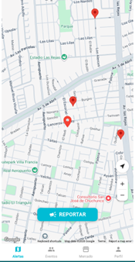
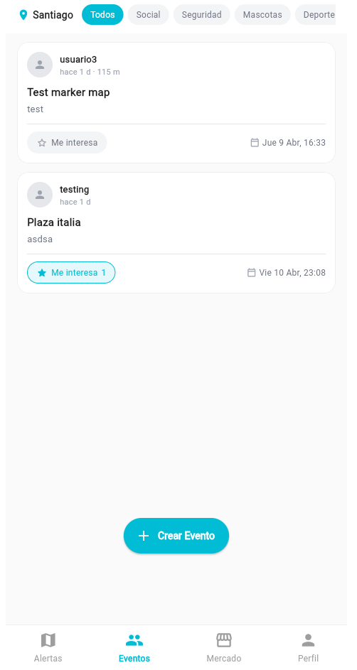
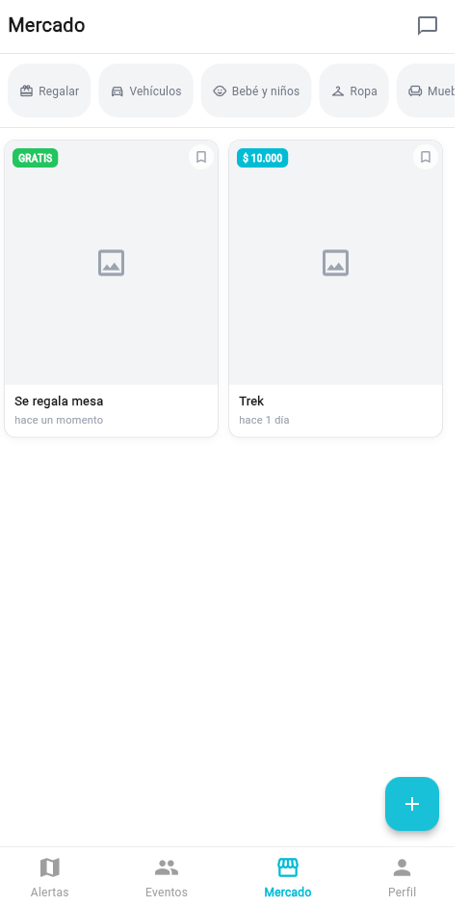
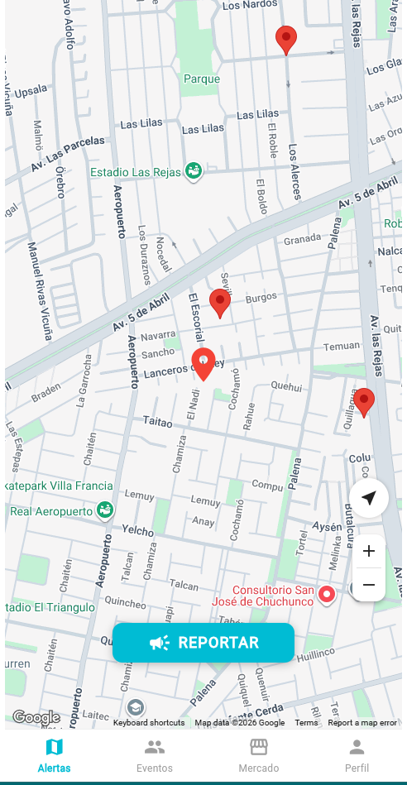
Mockups

Slide 13
Conclusión

